Slide 1


Slide 2






Slide 3

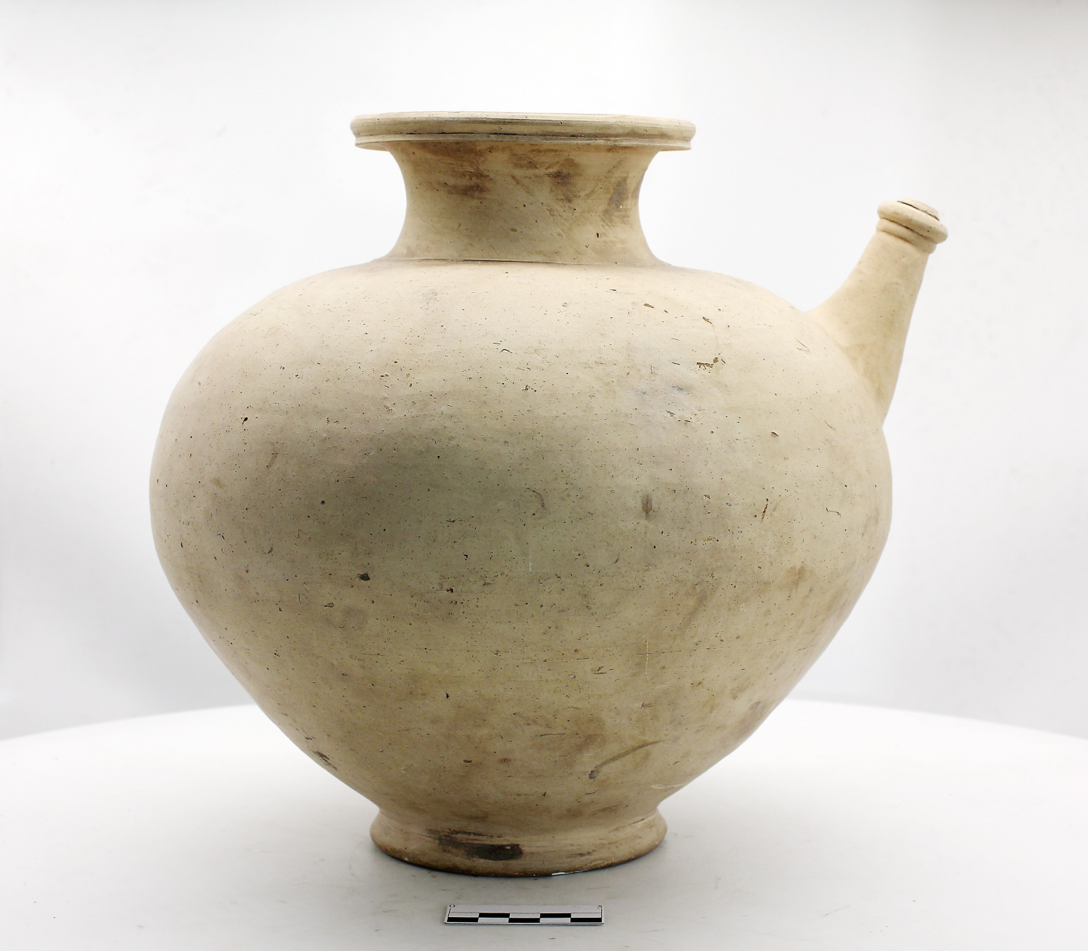
Bình gốm Nhơn Thành được phát hiện năm 1994 tại khu vực Đá Nổi, xã Nhơn Nghĩa, huyện Phong Điền, thành phố Cần Thơ.
Đây không chỉ là một hiện vật tiêu biểu, quý hiếm của nền văn hoá Óc Eo mà còn là một sản phẩm vật chất quan trọng, minh chứng cho giai đoạn lịch sử phát triển rực rỡ của Vương quốc Phù Nam.

Slide 4


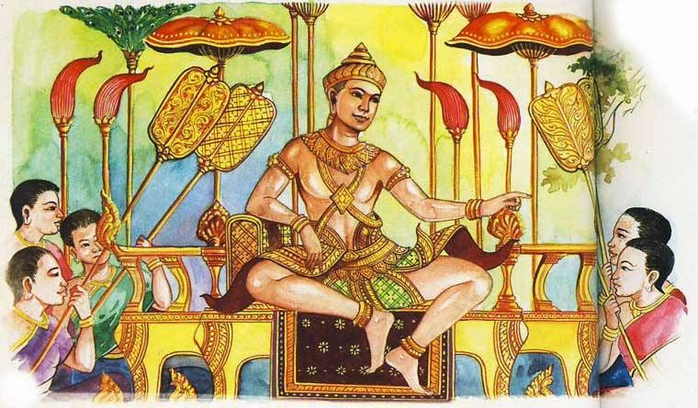
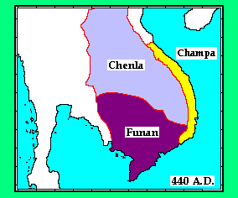


Hãy chia sẻ những điều em biết về vương quốc Phù Nam.

Slide 5
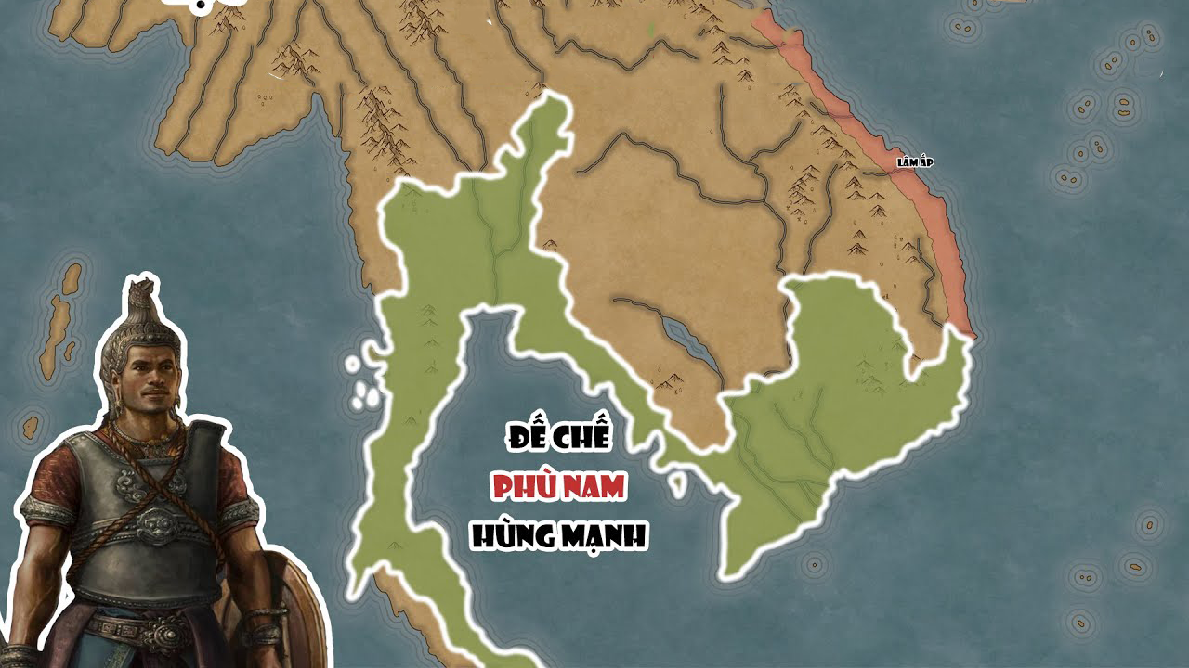



Notes:
Để kiểm chứng cho những hiểu biết của các em về vương quốc Phù Nam, chúng ta cùng vào bài học ngày hôm nay: Bài 6 – Vương quốc Phù Nam.

Slide 6
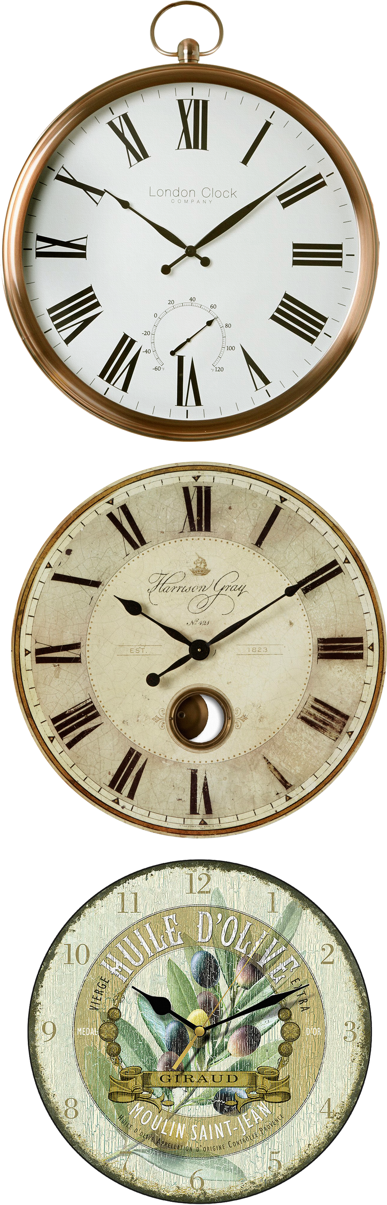




Slide 7
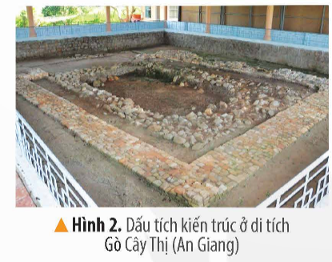
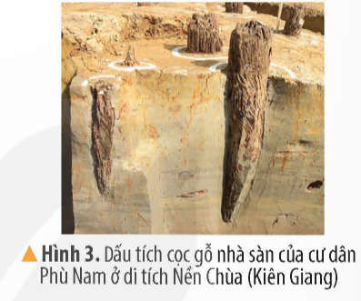
Đọc thông tin và quan sát các hình 2, 3, em hãy:
- Cho biết thời gian và địa điểm thành lập Vương quốc Phù Nam.
- Kể lại truyền thuyết về Hỗn Điền-Liễu Diệp.

Slide 8

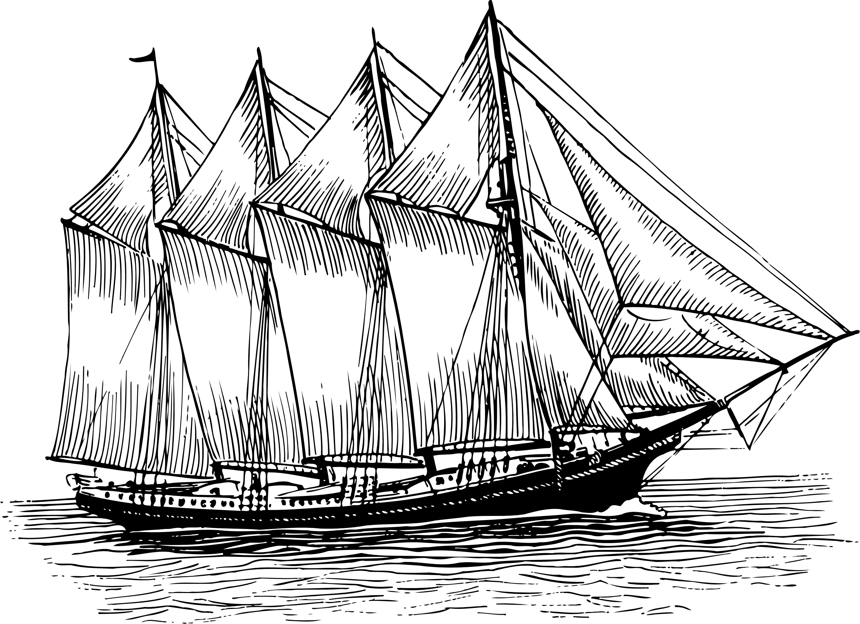
Hoạt động 1:
Tìm hiểu về sự thành lập của Vương quốc Phù Nam.

Slide 9
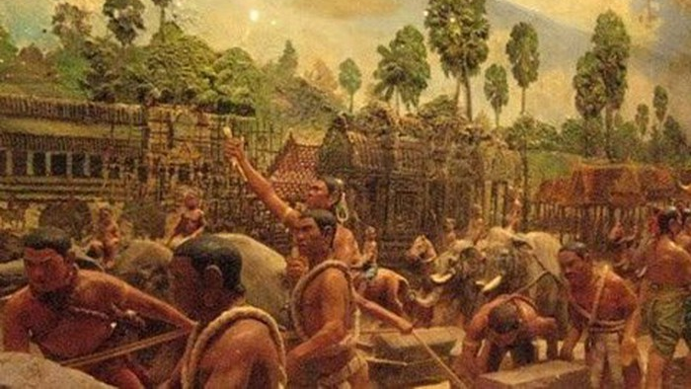
Vương quốc Phù Nam ra đời vào khoảng thế kỉ I. Sự ra đời và phát triển của Vương quốc này gần với truyền thuyết về Hỗn Điền – Liễu Diệp.
Địa bàn cư trú của cư dân Phù Nam chủ yếu ở khu vực Nam Bộ Việt Nam hiện nay.

Slide 10
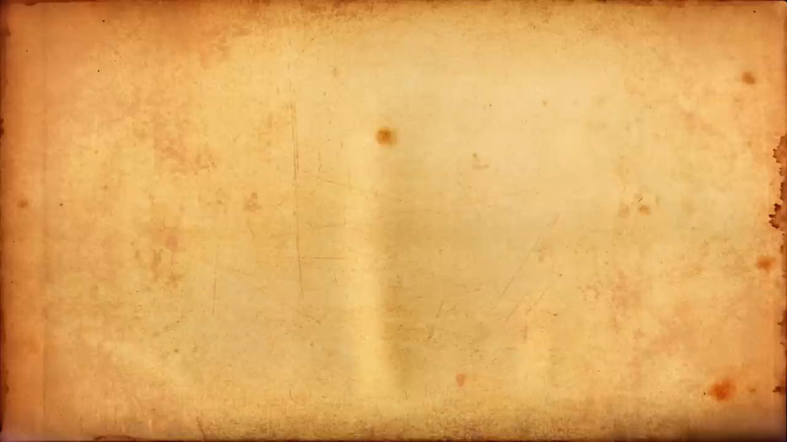

Slide 11
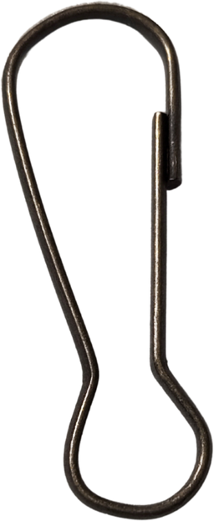

Những bằng chứng nào chứng tỏ sự tồn tại của Vương quốc Phù Nam?

Slide 12
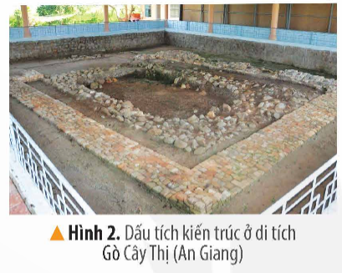
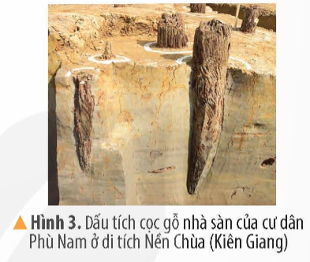
Cùng với truyền thuyết về Hỗn Điền – Liễu Diệp thì những bằng chứng khảo cổ học được tìm thấy như nền móng kiến trúc, đồ gốm, bếp đun, tiền kim loại,... góp phần quan trọng chứng minh sự tồn tại của Vương quốc Phù Nam.

Slide 13
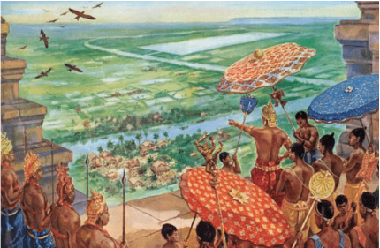
Hoạt động 2:
Tìm hiểu về một số hiện vật khảo cổ học của Vương quốc Phù Nam.

Slide 14
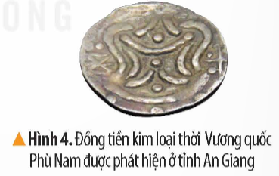
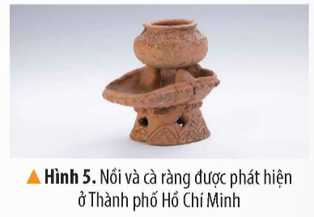
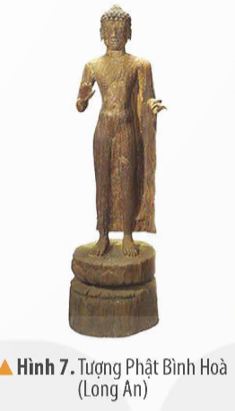
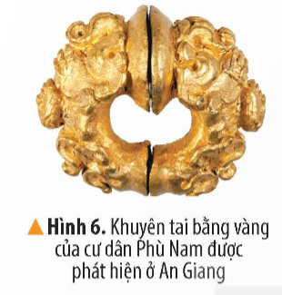
Đọc thông tin và quan sát các hình từ 4 đến 7, hãy kể tên và mô tả một số hiện vật khảo cổ học của Vương quốc Phù Nam.

Slide 15
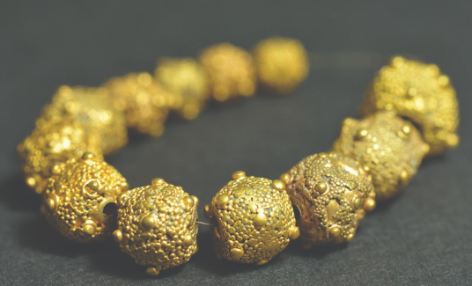
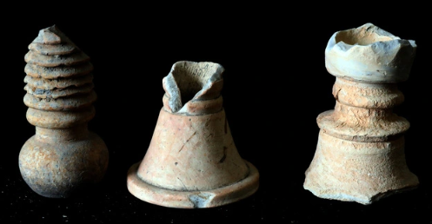
Nhiều dấu tích, hiện vật khác nhau của Vương quốc Phù Nam được tìm thấy, như: nền móng kiến trúc, bếp đun, đồ gốm, tiến kim loại, đồ trang sức, tượng thần, tượng Phật,...
Chuỗi hạt của người Phù Nam
Chân đèn gốm

Slide 16
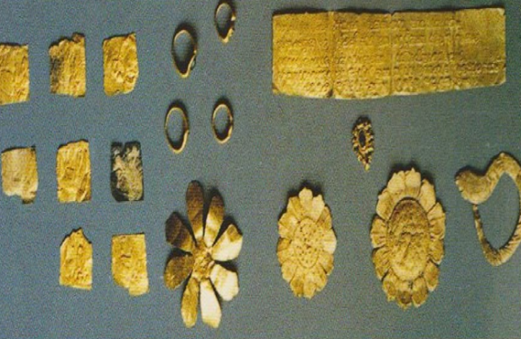
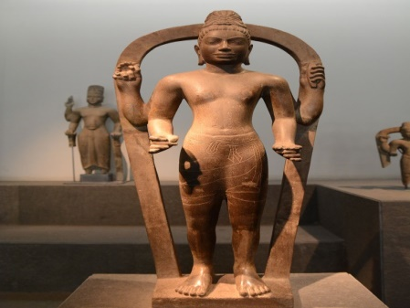
Những hiện vật đó chứng tỏ cư dân Phù Nam có đời sống kinh tế, vật chất, cũng như đời sống tinh thần khá phát triển.
Trang sức của người Phù Nam
Tượng Bồ Tát Avalokitesvara

Slide 18


Slide 19
Trình bày sự thành lập của
Vương quốc Phù Nam.

Slide 20

Vương quốc Phù Nam ra đời vào khoảng thế kỉ I. Sự ra đời và phát triển của Vương quốc này gần với truyền thuyết về Hỗn Điền – Liễu Diệp.
Địa bàn cư trú của cư dân Phù Nam chủ yếu ở khu vực Nam Bộ Việt Nam hiện nay.

Slide 21
Hoàn thành bảng về một số hiện vật khảo cổ học của Vương quốc Phù Nam.
Lĩnh vực | Hiện vật
Đời sống vật chất
Đời sống tinh thần
- Nền móng kiến trúc
- Bếp đun.
- Đồ gốm.
- Tiền kim loại.
- Đồ trang sức.
- Tượng thần.
- Tượng Phật.

Slide 22




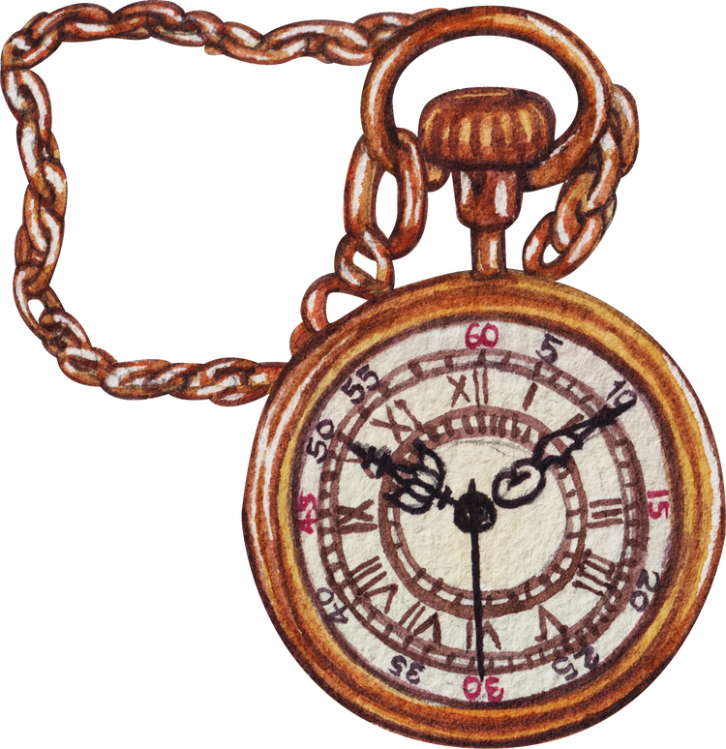




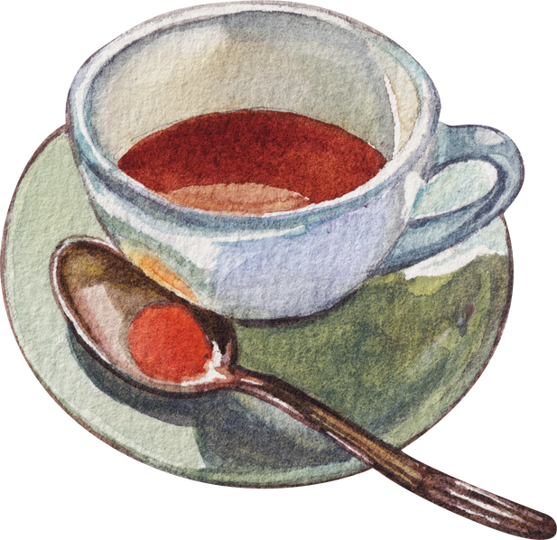

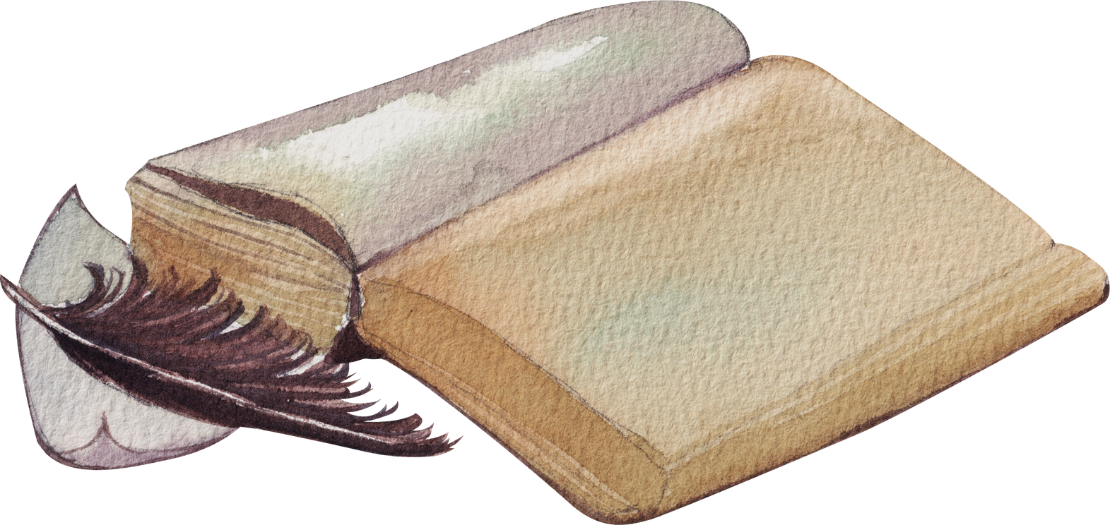

Slide 23
Vẽ và trang trí một hiện vật khảo cổ học của Vương quốc Phù Nam mà em ấn tượng.

Slide 24


Slide 25
LỜI CẢM ƠN
Chân thành cảm ơn quý thầy cô đã sử dụng tài liệu. Mong quý thầy cô sử dụng tài liệu nội bộ và không chia sẻ đi các trang mạng xã hội nhé!
Mong rằng tài liệu này sẽ giúp quý thầy cô gặt hái được nhiều thành công trong sự nghiệp trồng người.
Trong quá trình soạn bài có lỗi nào mong quý thầy cô phản hồi lại Zalo hoặc FB giúp em.
Zalo duy nhất của em: 0972.115.126 (Hương Thảo). Các nick khác ngoài nick này đều là giả mạo.
Facebook: https://www.facebook.com/huongthaoGADT

